Slide 1

오픈소스 HW/SW를 활용한 풀스택 웹 개발자 양성과정
스토리보드
작성일 | 2021.10.29
팀 명
프로젝트명

Slide 2
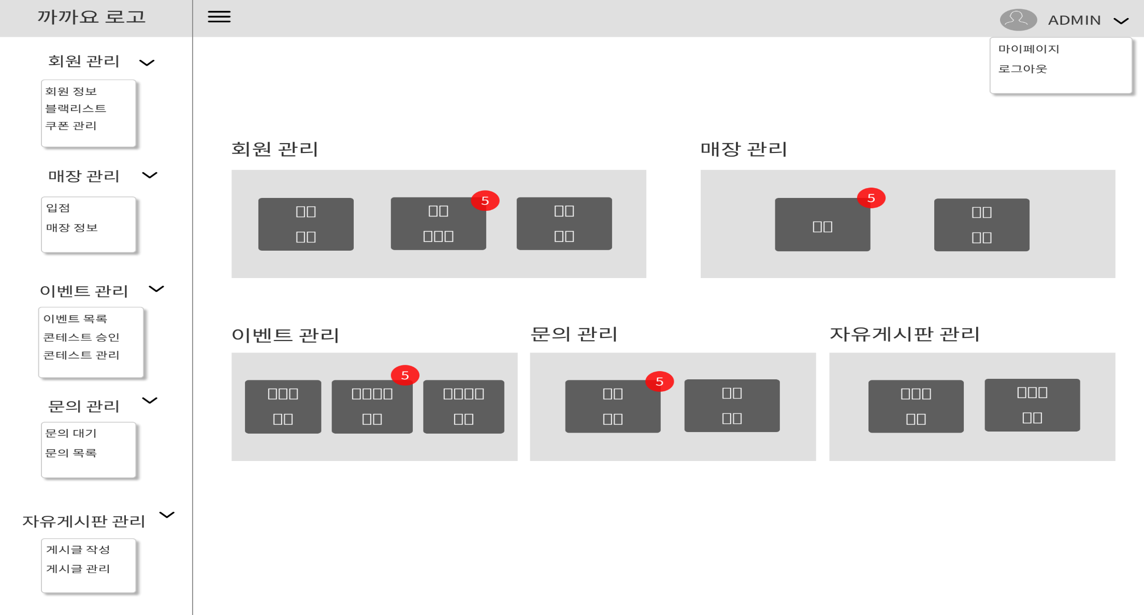
관리자 첫페이지 화면 디자인
오픈소스 HW/SW를 활용한 풀스택 웹 개발자 양성과정

